Slide 1

01
算法简介
Part

Slide 2
算法简介
Tiger由Ross在1995年提出。Tiger号称是最快的Hash算法，专门为64位机器做了优化。Tiger和md5的添加数据的方式不同，它不是加上1个1及若干个0，而是增加一个0x01和若干个0。Tiger的输出是192位的，即24个字节。分组的大小也是和md5一样：64字节。Tiger有一个1024个元素的表。Tiger算法每次是对512bit即64byte进行Hash，

Slide 3
02
算法原理
Part

Slide 4
a
b
c
Tiger Out Round
X_{i}
F₅
W
1.输入512位的X，然后将X分为8组，每组64bit
2.经过3次变换，F5,F7,F9，每次变换都需要对得出的a,b,c进行简单交换，最后三次变换之后的a,b,c还要与之前存储的a,b,c进行简单运算
3.进行一次大变换之后，都需要对W进行简单变换得到新的W
4.进行三次大变换之后，还要对得到的a，b，c与【1，0，0，0，0，0，0，0，512】进行运算，运算算法与F5,F7,F9类似
5.输出3个64位的a,b,c如果得到的a，b，c不为64位，那么将a,b,c前补0
F₇
W
F₉
W
⊕
−
+
a
b
c
a
b
c

Slide 5
Inner Round
1.每一次的大变换，都要进行8次小变换
2.每一次小变换的输入是a，b, c , m, x[i],m取值[5,7,9]，i取值[0,1,2,3,4,5,6,7,8]
3.将c拆分为8份，c[i]取值为0-256，通过S-box，c[i]得到S[i]
c = c ⊕ w_{i}
a = a − (S₀[c₀] ⊕ S₁[c₂] ⊕ S₂[c₄] ⊕ S₃[c₆])
b = b + (S₃[c₁] ⊕ S₂[c₃] ⊕ S₁[c₅] ⊕ S₀[c₇])
b = b ∗ m

Slide 6
Key Schedule
每一次大轮变换之后都要进行Key Sched
Input is X (512)
X=(x₀,x₁,…,x₇) (512/8=64)
x₀ = x₀ − (x₇ ⊕ 0xA5A5A5A5A5A5A5A5)
x₁ = x₁ ⊕ x₀
x₂ = x₂ + x₁
x₃ = x₃ − (x₂ ⊕ ((~x₁) << 19))
x₄ = x₄ ⊕ x₃
x₅ = x₅ +x₄
x₆ = x₆ − (x₅ ⊕ ((~x₄) >> 23))
x₇ = x₇ ⊕ x₆
x₀ = x₀ +x₇
x₁ = x₁ − (x₀ ⊕ ((~x₇) << 19))
x₂ = x₂ ⊕ x₁
x₃ = x₃ +x₂
x₄ = x₄ − (x₃ ⊕ ((~x₂) >> 23))
x₅ = x₅ ⊕ x₄
x₆ = x₆ +x₅
x₇ = x₇ −(x₆ ⊕ 0x0123456789ABCDEF)

Slide 7
03
算法展示
Part

Slide 8
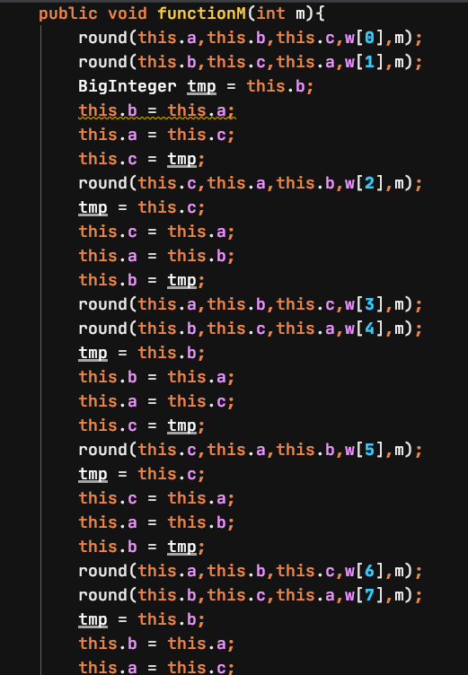
fuctionM()是每一大轮的运算

Slide 9
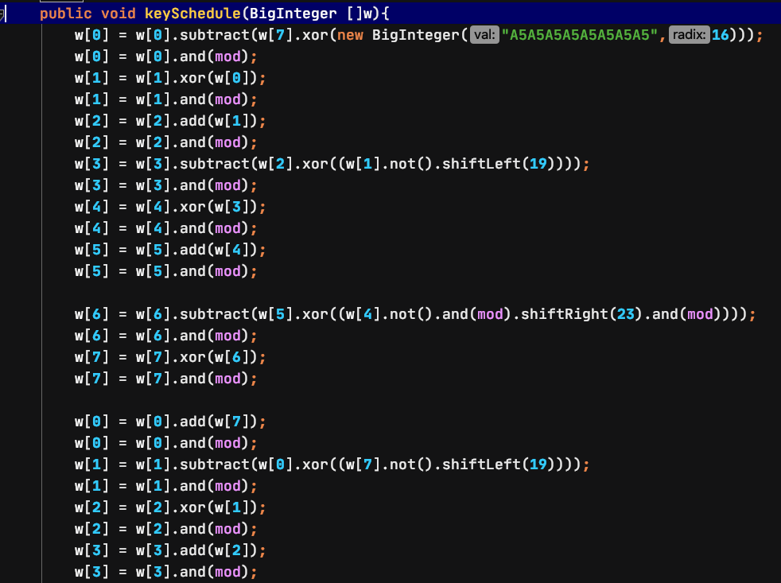
每一次大轮变换之后都要进行Key Schduled
I

Slide 10
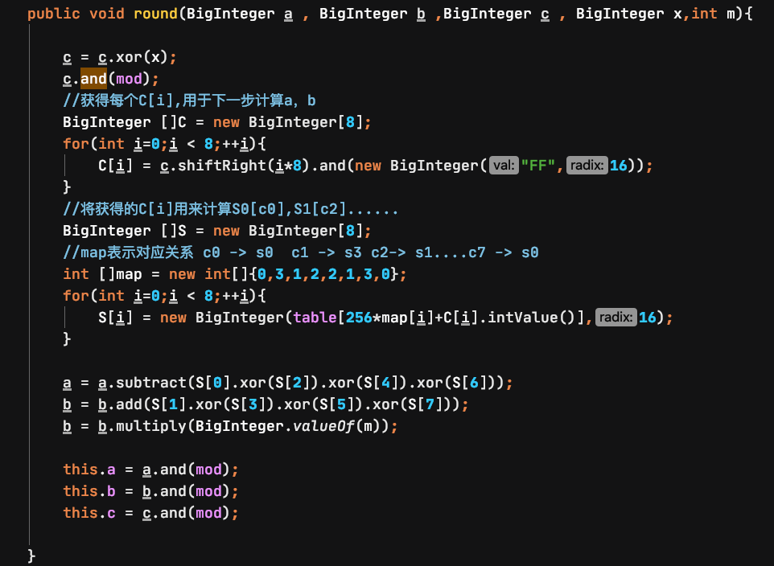
round()函数表示每一次大轮变换都要进行8次小轮变换

Slide 11
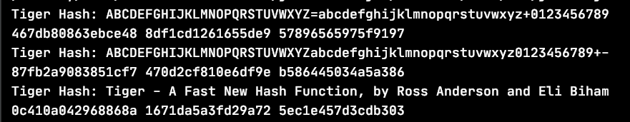
运行结果

Slide 12
04
总结
Part

Slide 13

总结
算法总结
通过小组共同合作，齐心协力一起完成了这次的算法。在这次的代码编写过程中，遇到了许多困难，比如对tiger算法的理解不透彻，导致重写算法好几次。这次的算法有如下几点不足之处，该算法只能对512bit的Message生成认证码。对于多于512bit和小于512bit的算法，我认为可以使用分组密码的思想来解决，如果小于512bit可以使用补充位的方法来解决
致谢
向本小组所有成员的辛勤付出致谢！

Slide 14


THANK YOU
谢谢观看！

